Slide 1

Chapitre 6
Statistiques de base
www.CyrilVincent.com

Slide 2
Distribution d'un vecteur
Il est maintenant l'heure de faire enfin des statistiques!
Nous travaillons sur un vecteur contenant des valeurs numériques correspondant au poids de différents individus
Cette ensemble de valeurs forme ce que l'on appelle une distribution.
Une distribution est définie par différentes mesures comme par exemple la médiane ou la variance. Nous allons maintenant apprendre à définir ces mesures avec R.

Slide 3


Moyenne
Il existe deux méthodes principales pour définir le centre d'une distribution: la moyenne et la médiane.
La moyenne arithmétique d'une distribution équivaut à la somme des éléments d'une distribution divisée par ce même nombre d'éléments
Sous R, la moyenne se calcule à l'aide de la fonction mean()

Slide 4
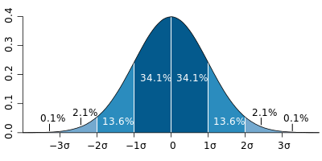
Loi normale
Il est fréquent de considérer que les valeurs se répartissent selon une courbe de Gauss
Dans le cas des sciences sociales, par exemple, la moyenne et l'écart type permettent de déterminer un intervalle dans lequel on trouve une majorité de la population

Slide 5
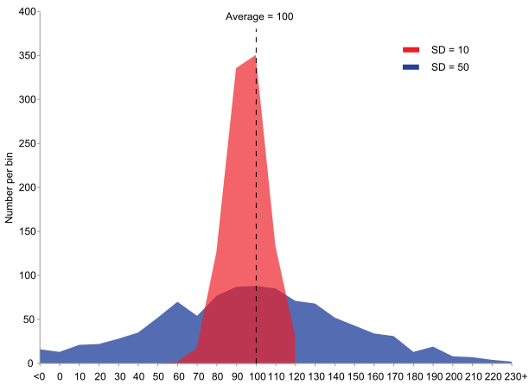
Ecart type
Mesure la dispersion des variables
Racine carrée de la variance
Moyenne des écarts par rapport à une moyenne
Voici 2 échantillons avec la même moyenne mais des écarts types différents

Slide 6

Min et max
Mesure le min et le max d'un vecteur

Slide 7

Dispersion de la distribution
La variance et l'écart type sont deux mesures liées permettant de mesure la dispersion d'une distribution par rapport à la moyenne
La variance que l'on peut vulgariser par la moyenne des carrés moins le carré des moyennes prendra une valeur grande si les éléments de la distribution sont généralement éloignés de la moyenne ou une valeur petite si ces éléments sont au contraire resserrés près de la moyenne.

Slide 8
Loi normale
Avec le calcul de la distribution des données il est possible de filtrer les données trop éloignées de la loi normale
Possibilité de filtrer les données > 3 * EcartType

Slide 9
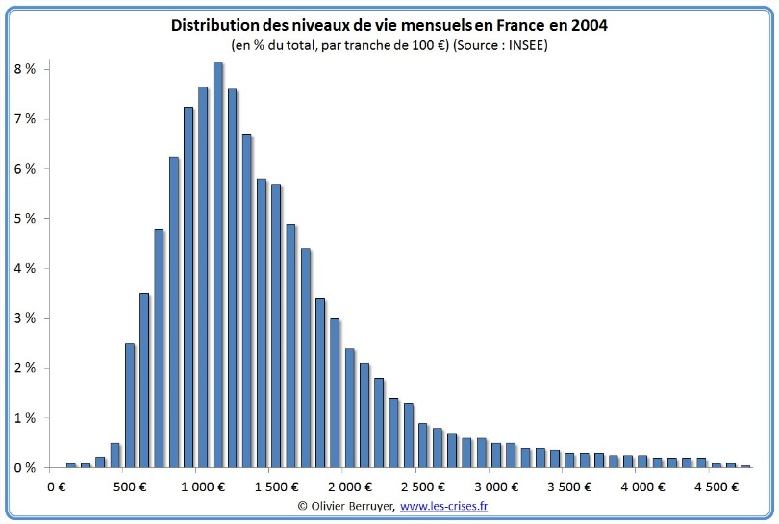
Cas non gaussien
Les distribution des salaire en France ne suit pas une gaussienne
C’est une gaussienne asymétrique
La moyenne et l’écart type n’ont pas de sens
Il faut utilise la médiane et les *iles
Exemple
Salaire équivalent temps plein net
Salaire moyen : 2250 €
Salaire médian : 1797 €

Slide 10
Médiane
La médiane est la valeur qui permet de partager une série numérique ordonnée en deux parties de même nombre d'élément
On dit aussi généralement qu'il s'agit de la valeur centrale d'une distribution
Si vous prenez par exemple la série 1,2,3,4,5 la médiane sera 3 car il y a autant d'éléments avant qu'après 3
Pour une distribution contenant un nombre pair d'éléments la médiane sera alors la moyenne des deux valeurs les plus centrales
Pour la distribution 1,2,3,4,5,6 la médiane sera la valeur comprise entre 3 et 4 donc 3.5.

Slide 11

Médiane
La médiane et la moyenne renvoient généralement des valeurs similaires si la distribution suit une loi normale
Cependant la médiane est moins affectée par les valeurs extrêmes. Par exemple les séries 1,2,3,4,5 et 1,2,3,4,100 ont la même médiane mais des moyennes différentes

Slide 12

Les quantiles
Les quantiles sont les valeurs permettant de séparer une distribution ordonnée de valeurs en q sous-distributions
On parle alors de q-quantile
Le nombre q peut varier selon vos besoins mais il est par exemple fréquent de se référer aux 4-quantiles aussi appelés quartiles
En R, les quantiles se calculent grace à quantile() qui, par défaut, définit les 4-quantiles (quartiles).

Slide 13

Les quantiles
quantile() permet de calculer non seulement les quartiles mais aussi tout q-quantile que l'on souhaite
Il faut pour cela spécifier les valeurs adéquates à l'argument probs
Cet argument est défini par un vecteur contenant une série de valeurs numériques comprises entre 0 et 1
Par exemple pour les déciles
probs possède un vecteur entre 0 et 1 incrémenté de 0.1

Slide 14
summary
Summary effecture le min, max, mean, median et quantile en une fois
summary(poids)

Slide 15
Modélisation
Imaginez que vous êtes un data scientist
Vous êtes maintenant confortable avec l'ensemble des données récupérées pour vos analyses
Vous avez une connaissance des objectifs principaux de l'entreprise, ce qui vous a aidé à synthétiser les différentes variables qui interviennent, ainsi que visualiser les différents comportements et corrélations présents au sein de ces données

Slide 16
Opérations ensembliste
R possède de nombreuses fonction ensembliste
démo avec taille.Rdata (lire taille.txt)
Union
Union de n ensembles
union(names(tailleG), names(performanceG)) donne l'union des noms (indexes ou clés) des 2 vecteurs
Intersect
Intersection de n ensembles
intersect(names(tailleG), names(performanceG))
Setdiff
Soustraction de 2 ensembles

Slide 17

%in%
Vérifie qu'un sous vecteur appartient à un vecteur élément par élément
Filtrage

Slide 18

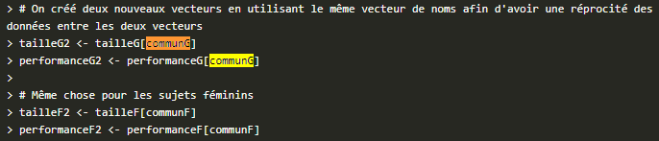
Réciprocité des données
Il est important que tous les vecteurs soit indexés de la même manière et est le même nombre d'élément
Duplication des vecteurs réciproques

Slide 19

Tri des données réciproques
Le même problème revient lorsque l'on doit trier un des deux vecteurs
En en triant un, son ordre sera modifié et la réciprocité avec le second vecteur sera perdue
Il faut alors préférer order() à sort()
order() renverra effectivement, non pas les valeurs triées des éléments du vecteur, mais leurs index
Cette fonction génèrera alors un vecteur contenant des index qui pourra être utilisé pour trier les deux vecteurs.

